Slide 1
2021. 1.16 CBI研究会発表
スライドの音声リンク
埼玉医大 赤間啓一

Slide 2
オンライン（Zoom）授業の工夫
前前回発表
成蹊大学2年 一般力学の授業
解析力学(進んだ力学、量子力学などの基礎)
音声付きスライドの現況
ブレークアウトセッションでの一人1質問
今回発表
音声付きスライドをリンクボタンで
参照できるようにした。

Slide 3
講義、設問
Zoom
応答、質問
教員
資料、課題、
添削
学生
Course Power
動画
閲覧、回答、
再チャレンジ
Server
Salmonpony2

Slide 4
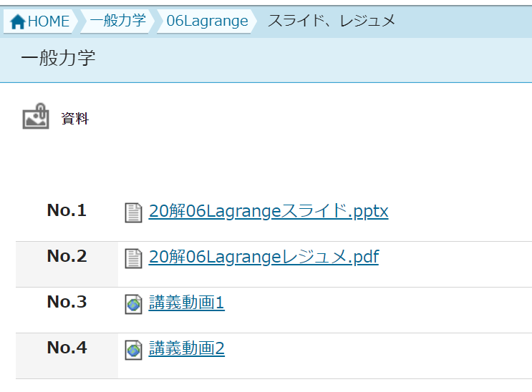
Course Powerの
学生View
学生

Slide 5
資料参照の流れ
講義前にスライド、動画をダウンロードできる。
講義中、Zoomでスライドを提示しながら講義。
講義テーマ修得に適する例題を講義。
演習課題は例題の類題とする。
演習中、資料を参照しながら課題を解く。
演習後、課題提出、1~2日で添削、返却。
資料を参照しながら再チャレンジ。

Slide 6
・・・.pptx
・・・音声.pptx
録音
音声解説

Slide 7
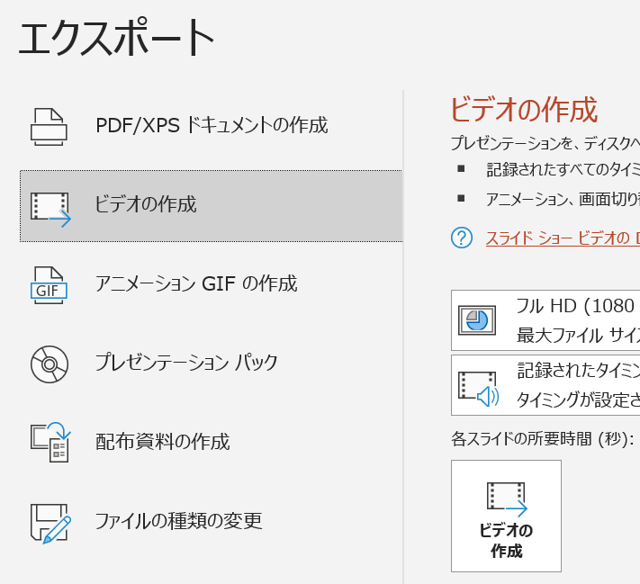
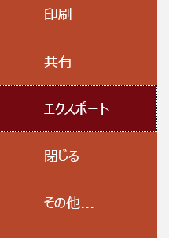
・・・.pptx
・・・音声.pptx
・・・音声.mp4
録音
export
音声解説

Slide 8
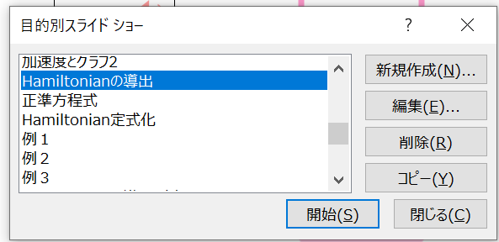
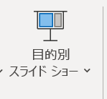
・・・.pptx
音声解説を一つのファイルにする
リンク
目的別
スライドショー

Slide 9
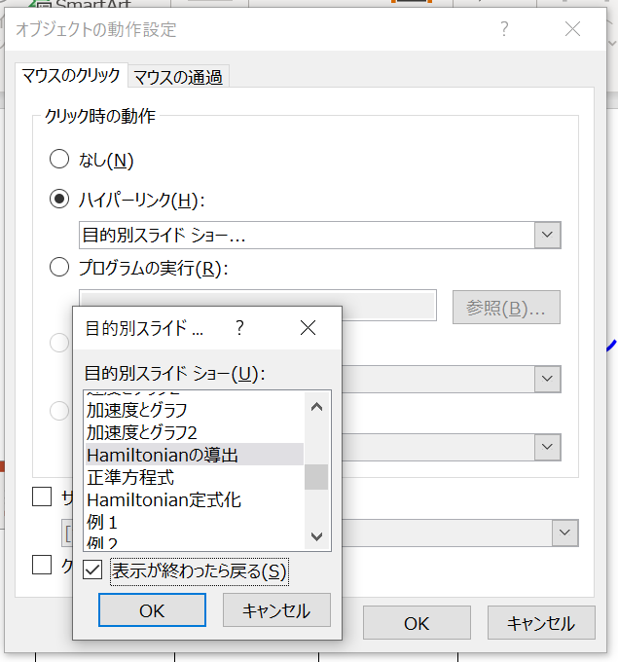
・・・.pptx
音声解説を一つのファイルにする
クリックで
ジャンプ
目的別
スライドショー
終了又は
ESCキー

Slide 10
Hamiltonianの導出
座標をq_{i}, LagrangianをLとすると
正準共役運動量
q_{i}に正準共役
p_{i}は
の関数。
逆に解ければ
はq_{j}, p_{j}の関数
Hamiltonian
=時間並進のネーター保存量を
q_{j}, p_{j}の関数と
して表したもの。

Slide 11
Hamiltonianの導出
座標をq_{i}, LagrangianをLとすると
正準共役運動量
q_{i}に正準共役
p_{i}は
の関数。
逆に解ければ
はq_{j}, p_{j}の関数
Hamiltonian
=時間並進のネーター保存量を
例
質量m座標(x, y)位置energy Uの粒子
q_{j}, p_{j}の関数と
して表したもの。
Lagrangian
正準共役運動量
逆に解くと

Slide 12
Hamiltonianの導出
座標をq_{i}, LagrangianをLとすると
正準共役運動量
q_{i}に正準共役
p_{i}は
の関数。
逆に解ければ
はq_{j}, p_{j}の関数
Hamiltonian
=時間並進のネーター保存量を
例
質量m座標(x, y)位置energy Uの粒子
q_{j}, p_{j}の関数と
して表したもの。
Lagrangian
正準共役運動量
逆に解くと
Hamiltonian

Slide 13
Hamiltonianの導出
座標をq_{i}, LagrangianをLとすると
正準共役運動量
q_{i}に正準共役
p_{i}は
の関数。
逆に解ければ
はq_{j}, p_{j}の関数
Hamiltonian
=時間並進のネーター保存量を
例
質量m座標(x, y)位置energy Uの粒子
q_{j}, p_{j}の関数と
して表したもの。
Lagrangian
正準共役運動量
逆に解くと
Hamiltonian
例
質量m極座標(r, θ )位置energy Uの粒子
Lagrangian
正準共役運動量
逆に解くと

Slide 14
Hamiltonianの導出
座標をq_{i}, LagrangianをLとすると
正準共役運動量
q_{i}に正準共役
p_{i}は
の関数。
逆に解ければ
はq_{j}, p_{j}の関数
Hamiltonian
=時間並進のネーター保存量を
例
質量m座標(x, y)位置energy Uの粒子
q_{j}, p_{j}の関数と
して表したもの。
Lagrangian
正準共役運動量
逆に解くと
Hamiltonian
例
質量m極座標(r, θ )位置energy Uの粒子
Lagrangian
正準共役運動量
逆に解くと
Hamiltonian

Slide 15
Hamiltonianの導出
座標をq_{i}, LagrangianをLとすると
正準共役運動量
q_{i}に正準共役
p_{i}は
の関数。
逆に解ければ
はq_{j}, p_{j}の関数
Hamiltonian
=時間並進のネーター保存量を
q_{j}, p_{j}の関数と
して表したもの。

Slide 16
Hamiltonianの導出
座標をq_{i}, LagrangianをLとすると
正準共役運動量
q_{i}に正準共役
p_{i}は
の関数。
逆に解ければ
はq_{j}, p_{j}の関数
Hamiltonian
=時間並進のネーター保存量を
例
質量m座標(x, y)位置energy Uの粒子
q_{j}, p_{j}の関数と
して表したもの。
Lagrangian
正準共役運動量
逆に解くと

Slide 17
Hamiltonianの導出
座標をq_{i}, LagrangianをLとすると
正準共役運動量
q_{i}に正準共役
p_{i}は
の関数。
逆に解ければ
はq_{j}, p_{j}の関数
Hamiltonian
=時間並進のネーター保存量を
例
質量m座標(x, y)位置energy Uの粒子
q_{j}, p_{j}の関数と
して表したもの。
Lagrangian
正準共役運動量
逆に解くと
Hamiltonian

Slide 18
Hamiltonianの導出
座標をq_{i}, LagrangianをLとすると
正準共役運動量
q_{i}に正準共役
p_{i}は
の関数。
逆に解ければ
はq_{j}, p_{j}の関数
Hamiltonian
=時間並進のネーター保存量を
例
質量m座標(x, y)位置energy Uの粒子
q_{j}, p_{j}の関数と
して表したもの。
Lagrangian
正準共役運動量
逆に解くと
Hamiltonian
例
質量m極座標(r, θ )位置energy Uの粒子
Lagrangian
正準共役運動量
逆に解くと

Slide 19
Hamiltonianの導出
座標をq_{i}, LagrangianをLとすると
正準共役運動量
q_{i}に正準共役
p_{i}は
の関数。
逆に解ければ
はq_{j}, p_{j}の関数
Hamiltonian
=時間並進のネーター保存量を
例
質量m座標(x, y)位置energy Uの粒子
q_{j}, p_{j}の関数と
して表したもの。
Lagrangian
正準共役運動量
逆に解くと
Hamiltonian
例
質量m極座標(r, θ )位置energy Uの粒子
Lagrangian
正準共役運動量
逆に解くと
Hamiltonian

